Slide 1
サイバーセキュリティの グローバル・ガバナンス
慶應義塾大学
政策・メディア研究科 博士候補
小宮山 功一朗
Notes:
35分 発表 25分 質疑

Slide 2
自己紹介
2014年春学期〜2019年春学期
後期博士課程社会人コース
2007年〜現在
JPCERT/CC(サイバーセキュリティインシデント対応組織)で諸外国の技術コミュニティと協力して問題解決に当たる。年間20000件のインシデントは約90カ国との国際連携を要する
2014年〜2018年
インシデント対応組織の国際団体「FIRST.org」の理事
2017年〜現在
サイバー空間の規範を議論する「サイバー空間安定化委員会」の技術リサーチグループの副議長(2017年〜現在)
Notes:
CIじゃなくてGRじゃないと
これらの業務を通じて例えば日本政府のサイバーセキュリティ戦略策定、諸外国との政府間協議、各種国際機関における協議などに参加していますが
10年先の姿を

Slide 3
発表の流れ
本研究の目的と意義
用語の定義
先行研究
問題の所在とRQ
分析の枠組み
博士論文の構成
分析の結果
民主主義国家
権威主義国家
グローバルテックカンパニー
合意を巡る戦い
インシデント対応コミュニティ(CSIRT)
まとめ
学位授与要件の充足状況
主要参考文献
Notes:
主に２つの分野の先行研究をひもとき、その間に位置する本研究が取り上げる問題を説明します。
分析の和具組として「サイバー空間のトリレンマ」という本研究のモデルを提示します。
その後章立てに沿って、各章のハイレベルのサマリーをご説明し、研究の結論をお話しします。

Slide 4
本研究の目的と意義
サイバー空間をアナーキーのまま放置するリスクが高まっている。どうすればサイバー空間を統治するメカニズムを確立できるか。
誰と誰が何を巡って争っているのか: サイバー空間が国際政治でいうアナーキー状態だとして、力の争奪戦のアクターをどのように設定するか。
研究の意義
学術的貢献: インターネットとサイバー空間のガバナンスについてインターネットガバナンス論と国際関係論 の中間に位置する視座を提供する
Notes:
★サイバー空間の面白いところは、地球上の人々が相互に繋がり、アイデアやサービスや友情を生む共有の場ととらえる人がいて、それを陸海空宇宙に続く第5の戦場ととらえる人がいることです。
両サイドの主張に大きな隔たりがありますが、サイバー空間に支配者がいないという点で一致をみています。

Slide 5
用語の定義
サイバー空間
「『通信端末＋通信回線（有線・無線）＋記憶装置＋データ (土屋2018) 』しかしエラスティック(伸び縮みする)である」
インターネット+携帯電話網+各種閉域ネットワーク=サイバー空間
民主主義国家
G7などのリベラルな民主主義を標榜する国家群
権威主義国家
中国、ロシア、北朝鮮、中東イスラム諸国
グローバルテックカンパニー
グーグル、アマゾン、マイクロソフト、アリババなど
トランスナショナルな企業で、収益の一定の割合を国外市場から得ている
Notes:
実効的なコントロールおよびそれを目指すための議論は必ずしも厳密な定義を必要としない
データを含めるか? 通信回線などのインフラを含めるか?という議論は未だ収束していない(塩原2015、Stevens and Betz 2013、 Maurer and Morgus 2014)

Slide 6
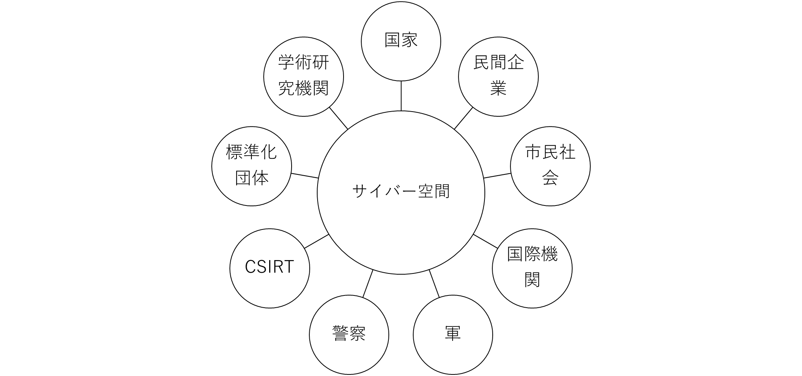
先行研究 インターネット・ガバナンス論
インターネット・ガバナンスの視座
インターネットガバナンスは「インターネット資源管理」、「標準の策定」、「サイバーセキュリティガバナンス」、「相互接続に関する合意形成」、「情報仲介の政策的役割」、「システム化された知的財産保護」の集合 (Denardis 2015)
「官・民・市民社会の対等な参加」 で「自律・分散・協調」のインターネットを保持する
身体の安全、家族の安全、民族の安全、宗教の安全は言論の自由と同等に重要であることを軽視
図1 インターネットガバナンス論におけるサイバー空間のイメージ
Notes:
サイバーセキュリティのガバナンスについてのこれまでの議論とそれらが明らかにしていない点をご説明します。
Global Governance論の系譜にあると捉える
セキュリティをたもてるか
インターネットのガバナンス(Governance of the Internet)とインターネット上のガバナンス(Governernce on the Internet)は違うとした

Slide 7
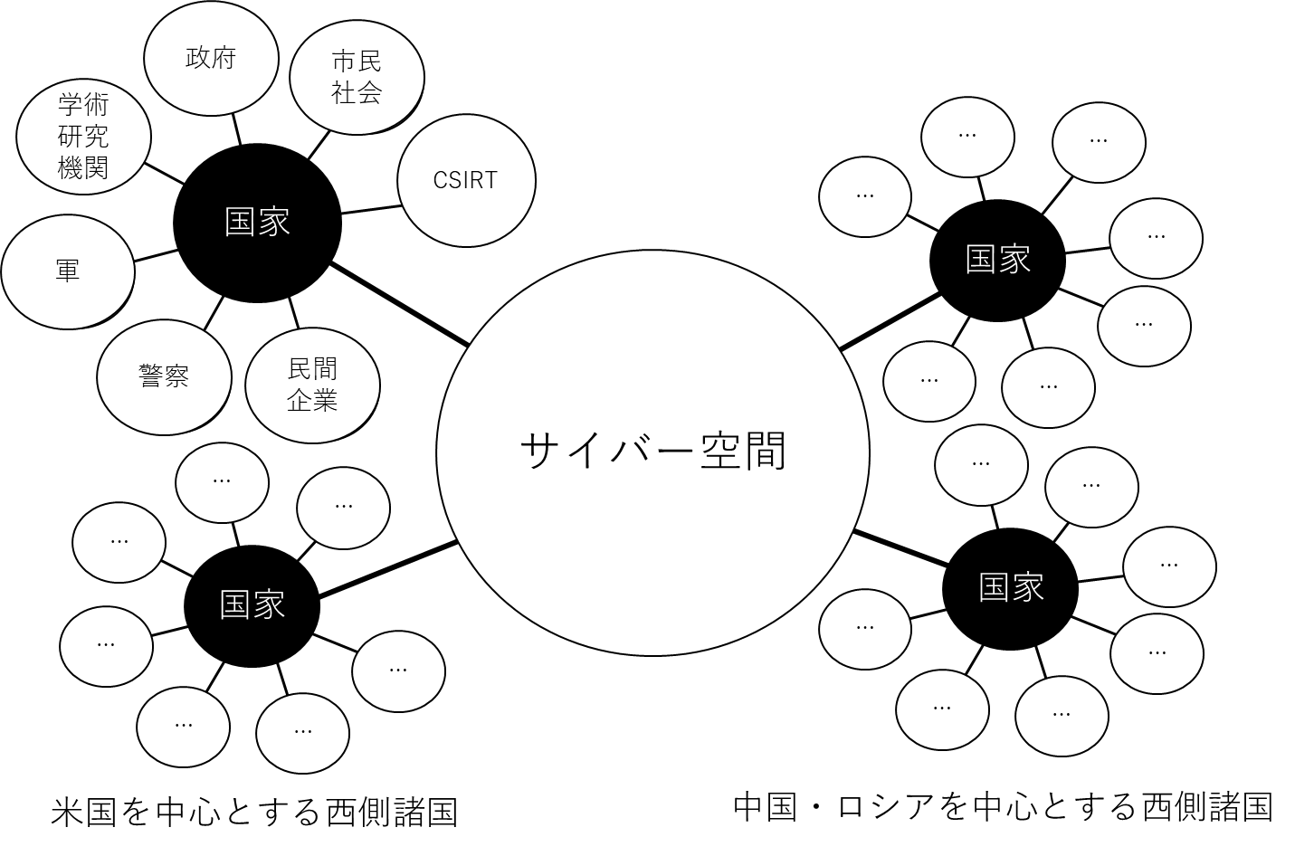
先行研究 国際関係論
国際関係論におけるサイバー空間の研究は、国家の戦略・能力・責任にフォーカス
冷戦、核兵器の不拡散、生物化学兵器の制限のアナロジー
『国際的なパワーの源泉は武力であり、政府が武力行使の唯一のエージェント』(Lewis 2018)
サイバー空間はそのほとんどが民間企業の所有するインフラの集合。行動の単位としての国家の有効性は減少
図2 国際関係論におけるサイバー空間のイメージ
Notes:
本研究はそれだけでいいのだろうか?という疑問を投げかけたいと思います。
つまり国家によってサイバー空間のガバナンスが規定されるということがありうるのかということです。
アメリカの3社(グーグル、フェースブック、マイクロソフト)と中国の1社(テンセント)が10億人以上のユーザを獲得(シュワブ 2019)
米国家安全保障局(NSA)のユタデータセンター(約12エクサバイトを保存)、グーグル社のデータセンター(約15エクサバイトを保存) (シュナイアー 2016)
アカマイ社は世界の通信の30%をコントロール(小川 2014)

Slide 8
問題の所在とリサーチクエスチョン
問題の所在
サイバー空間における価値が論じられてこなかった
すべての秩序は力の体系であると同時に価値の体系である。（高坂 1966: 1649）
国際秩序の探求とは、まずもって国際社会を構成する原則あるいは価値規範の探求から始められなければならない（篠田 2007: iv）
グローバルテックカンパニーの力と向き合ってこなかった
「多様なアクター」「パワーの分散」というサイバーセキュリティに固有の現象への過剰なフォーカス
リサーチクエスチョン
サイバー空間の秩序の土台となる共通の価値観とはなんなのだろうか?
その価値観を「誰が」「どのように」追求しているのか
Notes:
こうさかまさたかが言うように秩序は、力の体系であると同時に価値の体系です。
しのだひであき

Slide 9
分析の枠組み サイバー空間のトリレンマ理論
価値の体系
「(リベラル)民主主義」と「国家主権」と「グローバリゼーション」の3つが共通の価値として認識されている
力の体系
「民主主義国家」と「権威主義国家」と「プライベートテックカンパニー」という主要3アクターが生き残りのための生存競争を行っている
グローバリゼーションを推進する
グローバルテックカンパニー
民主主義の拡大を図る
民主主義国家
国家主権の確立を図る
権威主義国家
図3 サイバー空間のトリレンマ

Slide 10
博士論文の構成
序章
第2章サイバー空間における民主主義国家の苦悩
第3章 権威主義国家
第4章 グローバルテックカンパニー
第5章 合意を巡る戦い
第6章インシデント対応コミュニティの発展
終章
分析の手法
文献調査とインタビュー
5章と6章については、サイバー空間安定化委員会という規範の議論への参与観察、日本と世界のインシデント対応組織での勤務経験から得た情報を用いた

Slide 11
第2章サイバー空間における民主主義国家の苦悩
一時、インターネットと民主主義の蜜月と 呼べる期間があった
2013年を境に国家主権の確立を目指すようになった
テックカンパニーとの間の対立
技術への規制、税制の不均衡
現代に残るリベラルなインターネット観 の残滓が、民主主義国家の主張の 整合性を毀損している
グローバルテックカンパニー
権威主義国家
民主主義国家
協調
対立
協調
対立
協調
対立
Notes:
サイバー空間は民主主義的に管理されるべきであり、サイバー空間が世界を民主化する。
サイバー空間は情報をあまねく市民に広め、情報格差を緩和し、この世にバラ色の民主主義をもたらす

Slide 12
第3章 権威主義国家
特に中国・ロシア・北朝鮮のサイバー空間に関する戦略を分析
テックカンパニーとの協調
サーベイランス活動の土台
市場の誘惑
民主主義国家との協調
サイバー攻撃能力保有の相互承認 および独占
自由を希求する民主主義国家と統治を 望む権威主義国家という単純な対決 ではない 産業構造がスタンスを決める
グローバルテックカンパニー
権威主義国家
民主主義国家
協調
対立
協調
対立
協調
対立
Notes:
本性ではいくつかの定説に挑戦しています。
中露は違う。具体的には中国は権威主義でありながらグローバリゼーションの恩恵をもうける無二のプレーヤー
中国政府は

Slide 13
第4章 グローバルテックカンパニー
雇用を生まないが、生活に欠かせない
権威主義国家との間の協調
構造の類似性: テックカンパニーと利用者の関係は封建制
市場の誘惑: Google社の中国版検索エンジン
民主主義国家との対立
技術への規制
税制の不均衡
法、規範、市場、アーキテクチャのすべてにおいて、国家を凌ぐ強い影響力を持つ
グローバルテックカンパニー
権威主義国家
民主主義国家
協調
対立
協調
対立
協調
対立
Notes:
グローバルテックカンパニーの力の源泉は、数十億人のユーザが日々生成するデータに自由にアクセスできる点にある

Slide 14
第5章 合意を巡る戦い
手法: 主要８カ国のサイバーセキュリティ戦略分析、19の既存国際合意の分析 、サイバー空間安定化委員会を通じたサイバー空間の規範形成への参加
合意形成は、必ずしも世界平和を目指した高尚な活動ではなく、各参加者の安全保障や経済的反映を得るための手段である
国際的な合意が存在するか、否かの議論はあまり意味を持たない。重要なのは、ある合意についてそれが強い合意なのか、弱い合意なのかの見極め
サイバー空間における民主主義と国家主権とグローバリゼーションは繰り返し求められる

Slide 15
第6章インシデント対応コミュニティの発展
サイバーセキュリティガバナンスにおけるレジームのうち、目的に「被害者救済と復旧」を掲げ、かつ機能として「インシデント対応能力」を備え、かつ文化として「互恵主義」を信条とするのがCSIRT
互恵主義の文化が揺らぎ、国家間レジームへ転化していっている
トリレンマが既存の国際協調の枠組みを抑制する
図4 目的と機能と文化の3つのレンズ

Slide 16
まとめ 1/2
現代のサイバー空間を、「民主主義国家」と「権威主義国家」と「グローバルテックカンパニー」の3アクターによる、より多くのデータにアクセスするための競争というモデルを通して分析した
3アクターは自らの立場を有利にする共通の価値観を、サイバー空間に敷衍しようとしている。民主主義国家は民主主義的なサイバー空間を、権威主義国家は国家主権が確保されるサイバー空間を、グローバルテックカンパニーはグローバリゼーションが担保されるサイバー空間を作り上げようとしている。
Notes:
提示したRQ、サイバー空間の秩序の土台となる共通の価値観とはなにか?その価値観を「誰が」「どのように」追求しているのか？の答えが2点目

Slide 17
まとめ 2/2
3つのアクターというグルーピングは細かな検討を要す
グローバルテックカンパニー、インド
リベラル民主主義国家において、サイバー空間においてはグローバリゼーションと民主主義が尊重されてきたが、もはや、社会の安全のために国家主権の確保は欠かせない
民主主義国家はサイバー空間における民主主義も国家主権も放棄できない。従って、グローバルなサイバー空間を諦めなければならない
Notes:
脱グローバリゼーションはインターネットの分断(フラグメンテーション)として既に現象が現れている

Slide 18
要件の充足状況
 |  | [承認日] | 判定結果
1. 外国語： | 英語（TOEFL iBT94点） | 2015/5/27 | 合格
2. 技法科目： |  |  | 免除
3. 新規授業科目企画書： |  |  | 免除
4. 教育体験： |  |  | 免除
原著論文掲載 （筆頭者発表 2編）
小宮山功一朗「北朝鮮の情報通信技術産業—金正日がもたらしたいびつな成功と労働力余剰—」情報通信総合研究所発行『InfoCom REVIEW』第72号、2019年1月、17-29頁。
小宮山功一朗「サイバーセキュリティにおけるインシデント対応コミュニティの発展—目的、機能、文化から見るCSIRT—」『情報通信学会誌』第37巻1号、2019年、13-23頁。
国際会議発表 （筆頭者発表 1回）
Koichiro Komiyama, "Confidence Building Measures in Cyberspace," 2014 TPRC | 42nd Research Conference on Communication, Information and Internet Policy, 2014/9/12 (poster session) (English).

Slide 19
本発表資料の参考文献
Denardis, Laura. 2015. Global War For Internet Governance. Yale University Press.
Lewis, James Andrew. 2018. “State Practice and Precedent in Cybersecurity Negotiations.” Center for Strategic and International Studies 9. Retrieved January 9, 2019 (https://www.csis.org/analysis/state-practice-and-precedent-cybersecurity-negotiations).
Rodrik, Dani. 2012. The Globalization Paradox: Why Global Markets, States, and Democracy Can’t Coexist. Kindle Edi. OUP Oxford.
高坂正堯. 1966. 国際政治 - 恐怖と希望. Kindle Edi. 中央公論社.
篠田英朗. 2007. 国際社会の秩序. 東京大学出版会.
土屋大洋. 2018. “サイバーに関する安全保障上の課題.” 首相官邸ホームページ. Retrieved December 4, 2019 (https://www.kantei.go.jp/jp/singi/anzen_bouei2/dai2/siryou3.pdf).
ダニ・ロドリック（岩本正明 訳）. 2019. 貿易戦争の政治経済学:資本主義を再構築する. Kindle Edi. 白水社.

